Slide 1
Estudios de Acting 3D: Reacciones ante un tesoro
Maitena Gil Alvarez

Slide 2
Crear tres estudios de animación 3D centrados en acting
Cada personaje tiene su personalidad, encontrando un cofre
Reutiliza un mismo entorno para enfocarse en la
interpretación y calidad de la animación

Slide 3
Objetivos
Técnico y artístico en animación 3D
Específicos:
Practicar body mechanics, acting, expresividad facial y corporal
Desarrollar animaciones independientes de un mismo universo
Crear piezas expresivas

Slide 4
Público objetivo
1
Reclutadores
2
Pieza Personal
3
Tibunal

Slide 5
Herramientas
Maya
Premiere After Effects
Photoshop / Illustrator Notion / Excel / Google Slides Nuke

Slide 6
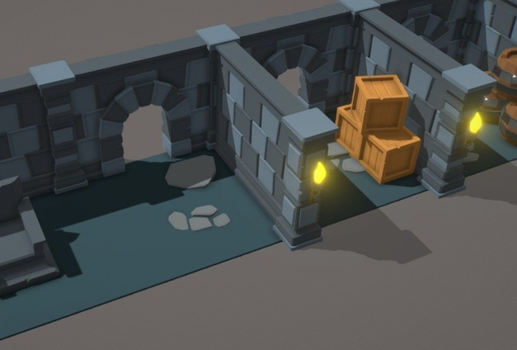
—Mazmorra, Funcion, Iluminacion

Slide 7
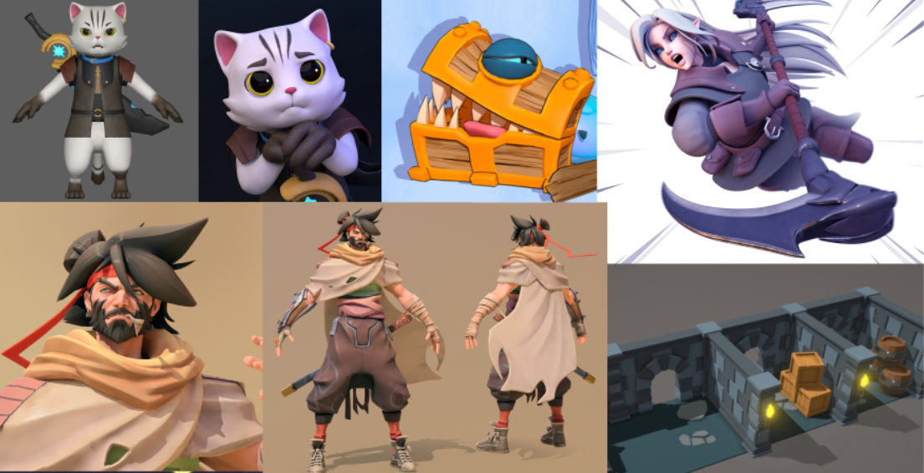
Personajes escogidos
Guerrera
Gato
Guerrero
Mimico

Slide 8
Personalidad
·
Noble, cauteloso, movimientos ágiles y felinos
Gato
·
Travieso, reacciona diferente según cada personaje
Moon
·
Calmado, confiado
Guerrero
Fuerte, cansada, agresiva contenida, frustrada
·
Guerrera

Slide 9
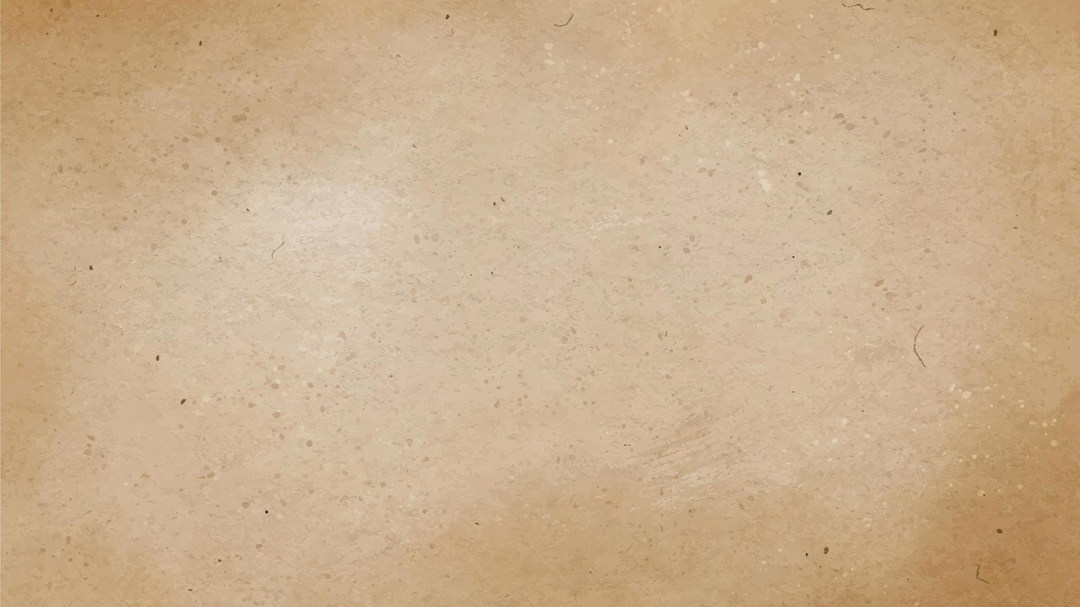
Puntos de corte
Marzo
Mayo
Blocking
Polish
Animatic
Spline
Diciembre
Abril

Slide 10
Checklist
Animatic
Spline
Blocking
Polish
Timing y intención
Arcos, peso, interacción
Poses clave, acting, siluetas
Microdetalles, acting profesional

Slide 11
Riesgos y soluciones
Fallos en rigs |  | Rigs alternativos.
Retrasos en blocking |  | Simplificar acciones secundarias.
Problemas de render |  | Optimizar iluminación y Arnold.
Acting inconsistente |  | Revisiones frecuentes con referencias
Interacción mímico poco clara |  | Ajustar poses y timing.

Slide 12
Producto Final
Tres animaciones 8-12
Diferentes personajes reaccionan a la aparición de un mímico
Material listo para porfolio profesional

Slide 13
Gracias

